Slide 1
Last Sanctuary
유물 발굴 기획서
버전명
작성 날짜
팀명
작성자
Ver01
2026-09-01
파송송계란탁
정승운, 이동현

Slide 2
버전 이력
시작 일자 | 완료 일자 | 버전명 | 담당자 | 내용
2026-09-01 (14:00) | 2026-09-01 (14:59) | Ver01 | 이동현, 정승운 | 초안 작성 완료 / 차후 수정 및 추가 예정

Slide 3
목차
개요
유물 획득 방법
2-1. 발굴 시스템
2-2. 몬스터 사냥
3. 유물 비주얼
3-1. 유물 스크립트 예시
3-2. 유물 등급별 비주얼

Slide 4
기획 의도
개요
추가적인 캐릭터의 성장 요소 추가
캐릭터의 개별적인 성장요소인 스킬과 반대되는 공통적인 성장 요소
캐릭터의 점진적인 성장에 중점을 둔 강화 / 스킬 시스템과 다르게 운이 좋다면 게임 초반 부터 높은 등급의 유물을
획득하여 캐릭터를 동 레벨 대비 강하게 운영 가능 -> 운적 쾌감 전달 가능

Slide 5


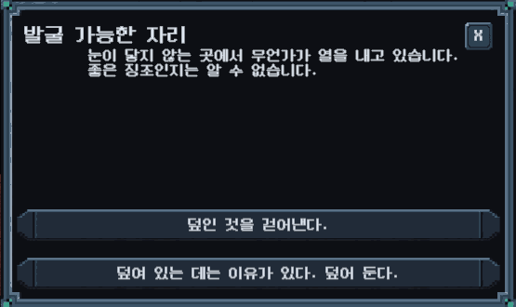

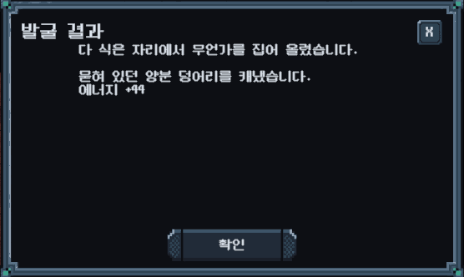

발굴 시스템
유물 획득 방법
1
2
3
4
5
맵 내에서 랜덤하게 배정되는 위치의 타일에 캐릭터의 시야가 닿음
해당 타일에 느낌표 부호가 나타나고 해당 타일은 클릭 가능 판정을 얻음
유저가 해당 타일을 클릭할 경우 발굴 ui가 등장하고 수락 버튼을 누를 경우 가장 가까운 캐릭터가 발굴 행동 수행
일정 시간이 경과 후 유물 / 에너지 / 체력 회복 등 다양한 보상 중 하나 랜덤 획득
일정 확률에 따라 체력 감소나 침식 증가와 같은 부정적인 효과 또한 획득 가능

Slide 6
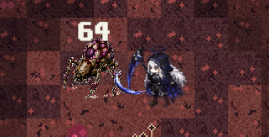

몬스터 사냥
유물 획득 방법
일반 몬스터 사냥 시 낮은 확률로 유물 획득 가능
상대적으로 낮은 등급의 유물이 등장할 가능성이 높음
모든 보스 몬스터(웨이브 / 중립 모두 포함)는 자신의 고유한 에픽 유물을 지니고 있음

Slide 7
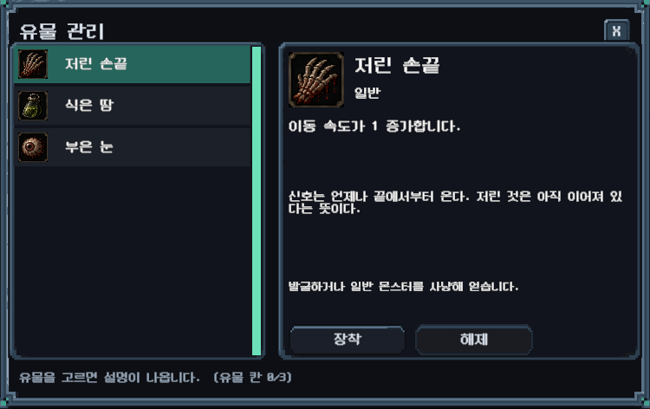
유물 스크립트 예시
유물 비주얼
유물의 설명 스크립트와 이름은 내부적 컨셉을 반영할 수 있도록, 몸의 면역반응을 보여주는 이름과 문어체 스크립트를 채용

Slide 8



노말 유물
유물 비주얼
노말, 레어, 에픽 / 총 세 가지로 유물의 등급으로 표현
폰트 색깔로 성능을 표현하고 구별

